Slide 1
Контроллинг логистических процессов и операций
Шпилевая О.Н.

Slide 2
Слово контроллинг произошло от английского to control — контролировать, управлять.
"Делать правильное дело" - стратегический контроллинг;
• "Делать дело правильно" - оперативный контроллинг;
ситуационный) — что делать, если дело делается неправильно.

Slide 3
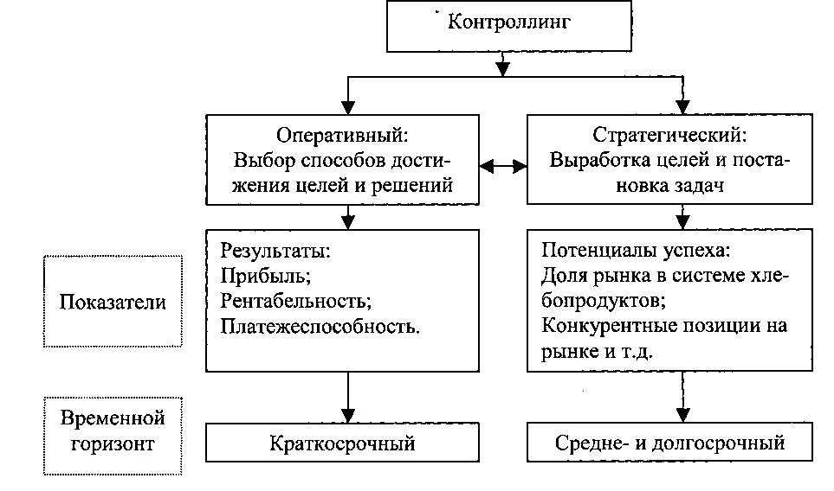
Слово контроллинг произошло от английского to control — контролировать, управлять.
"Делать правильное дело" - стратегический контроллинг;
• "Делать дело правильно" - оперативный контроллинг;

Slide 4
Признаки | Стратегический контроллинг | Оперативный контроллинг
Иерархические ступени | В основном на уровне высшего руководства | Включает все уровни с основным упором на среднее звено управления
Неопределенность | Существенно выше | Меньше
Вид проблем | Большинство проблем не структурировано | Относительно хорошо структурированы
Временной горизонт | Акцент на долгосрочные, а также на средне - и краткосрочные аспекты | Акцент на кратко - и среднесрочные аспекты
Потребная информация | В первую очередь из внешней среды | В первую очередь из самого предприятия
Альтернативы планов | Спектр альтернатив в принципе широк | Спектр ограничен
Охват | Концентрация на отдельных важных позициях | Охватывает все функциональные области и интегрирует их
Степень детализации | Невысокая | Относительно большая
Основные контролируемые величины | Потенциалы успеха (например, рост доли рынка) | Прибыль, рентабельность, ликвидность

Slide 5
Стратегический контроллинг
координирует функции:
стратегического планирования,
контроля
системы стратегического информационного обеспечения.

Slide 6
Стратегическое планирование.
Целевая задача - обеспечении продолжительного успешного функционирования организации.
Для этого нужно формулировать и внедрять стратегии поиска, построения и сохранения потенциала успеха (доходности).

Slide 7
Следует различать новые и существующие потенциалы успеха
Если предприятие может обеспечить более эффективное, чем у конкурентов, решение имеющихся, изменяющихся или новых проблем клиентов, то это означает его способность генерировать новые потенциалы успеха.
Под имеющимися потенциалами успеха понимают созданные и используемые на предприятии потенциалы.

Slide 8
Под потенциалами успеха понимают созданные и используемые на предприятии потенциалы
Внешние потенциалы зависят от успешной комбинации "продукт/рынок".
Внутренние потенциалы могут быть следующих видов: информационные, структурные, технические, финансовые, кадровые и др.

Slide 9
Фазы стратегического планирования
поиск и формулирование стратегической цели;
оценка стратегии;
принятие стратегического решения.

Slide 10
Стратегические цели
- это цели, которые выводятся из общих целей (миссии) предприятия и конкретизируются как новые и существующие (либо внутренние и внешние) потенциалы успеха.

Slide 11
Оформление и оценка стратегии
В рамках стратегического анализа следует зафиксировать исходную ситуацию, потенциалы и стратегические "люки" предприятия - разность между возможными и реально достигнутыми результатами.
Анализ исходной ситуации позволяет выявить его сильные и слабые места.

Slide 12
Стратегическое решение
- последняя фаза процесса планирования, на которой происходит осознанное установление целенаправленных действий

Slide 13
Стратегический контроль
Основная задача - сопровождать и поддерживать стратегический план относительно обеспечения его жизнеспособности.
Сопровождение включает проверку адекватности формулировки стратегии, ее внедрение и реализацию.

Slide 14
Процесс стратегического контроля состоит из трех фаз:
• формирования контролируемых величин;
• проведения контрольной оценки;
• принятия решения по результатам стратегического контроля.

Slide 15
Процесс стратегического контроля состоит из трех фаз:
• формирования контролируемых величин;
• проведения контрольной оценки;
• принятия решения по результатам стратегического контроля.

Slide 16
Формирование контролируемых величин:
В качестве контролируемых величин следует рассматривать объекты контроля:
цели,
стратегии,
потенциалы успеха,
факторы успеха,
сильные и слабые стороны предприятия,
шансы и риски,
предположения-сценарии,
рубежи и последствия.

Slide 17
Проведение контрольной оценки
Эта фаза может рассматриваться как собственно контроль в узком смысле.
Здесь определяются и оцениваются эффективность текущего процесса и созданной структуры, а также правильность поставленной цели.
В частности, на этой фазе могут проводиться сравнение, анализ и оценка отклонений, а также обоснование причин, вызвавших выявленные отклонения.

Slide 18
Принятие решения по результатам стратегического контроля
На последней фазе процесса стратегического контроля по данным анализа отклонений между контролируемыми величинами генерируются и реализуются корректирующие мероприятия.
Кроме того, стимулируется проведение самих корректировок.

Slide 19
Система стратегического информационного обеспечения
Внешние "индикаторы" должны информировать об экономических, социальных, политических и технологических тенденциях.
Внутренние "индикаторы« - отдельные показатели и их системы, призваны информировать руководство о текущем "здоровье" и "самочувствии" предприятия, а также прогнозировать кризисные ситуации на предприятии в целом или в отдельных сферах его деятельности.

